Slide 1



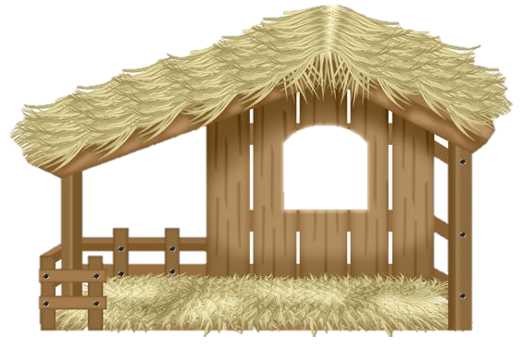
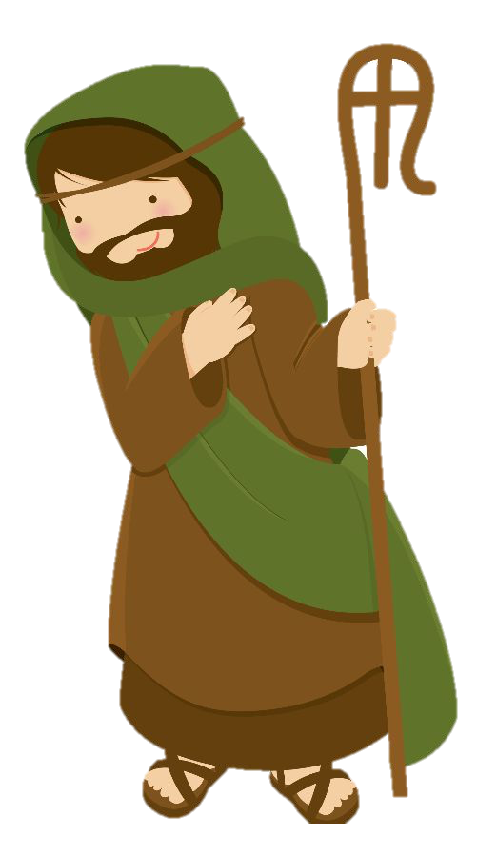
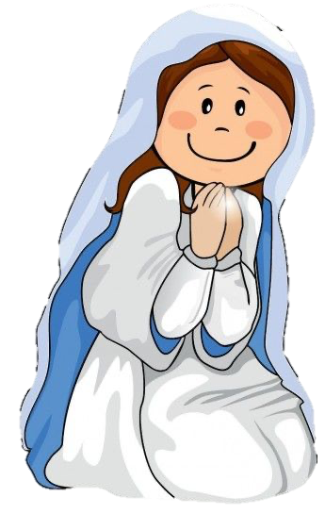
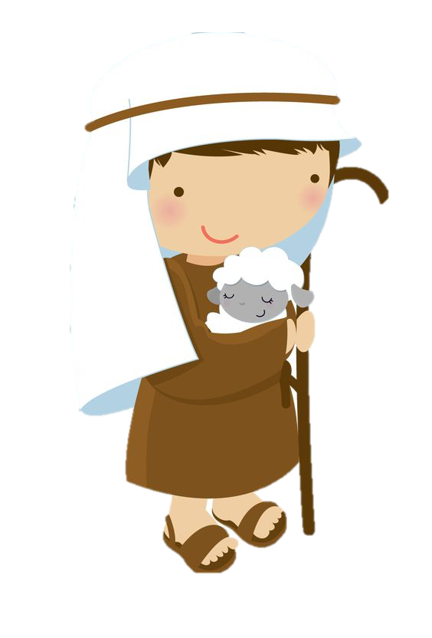
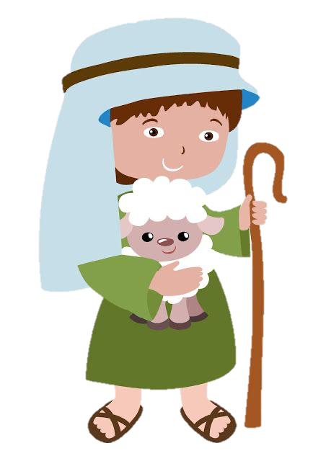
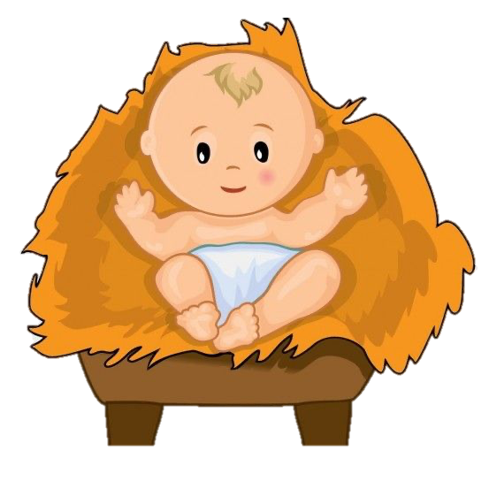
El nacimiento de Jesús

Slide 2
La razón de ésta fiesta se centra en el nacimiento del niño Jesús hijo de María y José

Slide 3
El cual nació en un pesebre hace más de 2000 años en la ciudad de Belén

Slide 4

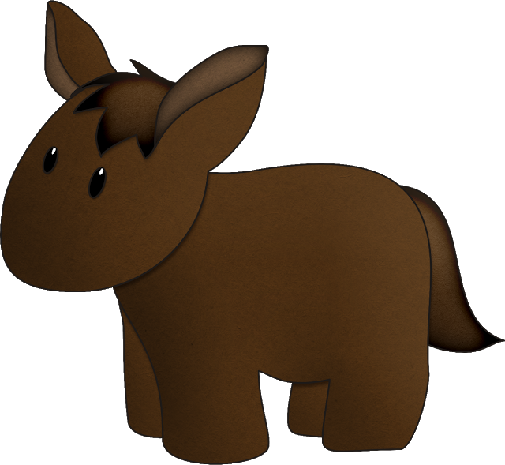

¿Qué es un pesebre o establo?
Por lo general es un lugar muy sucio, ya que solo viven animales y esta rodeado de mucha paja.
Un pesebre o establo es un lugar donde comen y duermen los animales.

Slide 5
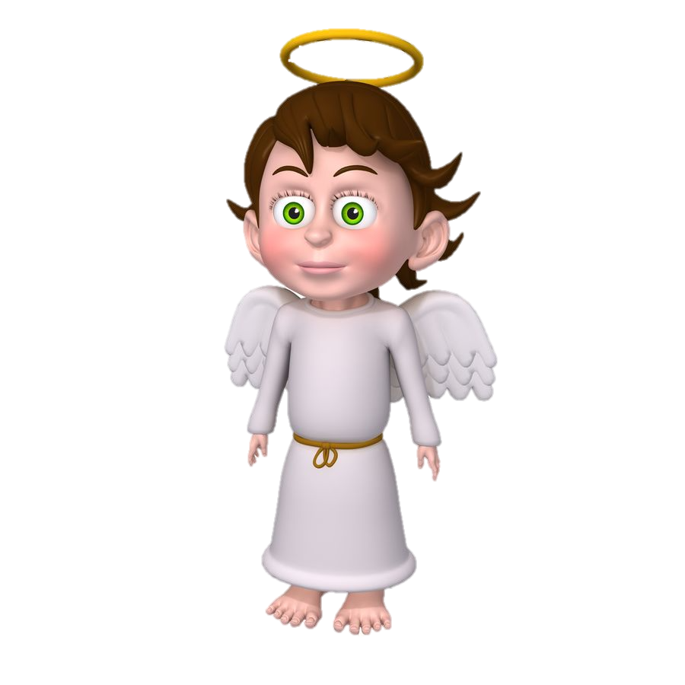
El nacimiento de Jesús fue anunciado por una hermosa y brillante estrella

Slide 6

Así fue como sucedió…

Slide 7


Ahora responde…
¿Cúal era el nombre de la mamá de Jesús?
Noemí
María
Ruth

Slide 8

¿Quién visito a María en su cuarto?
Ángel
Ave

Slide 9

¿Dónde nació Jesús?
Casa
Pesebre

Slide 10


Slide 11
Ha nacido el salvador.
Gloria a Dios en las alturas y paz en la tierra a los hombre.

Slide 12
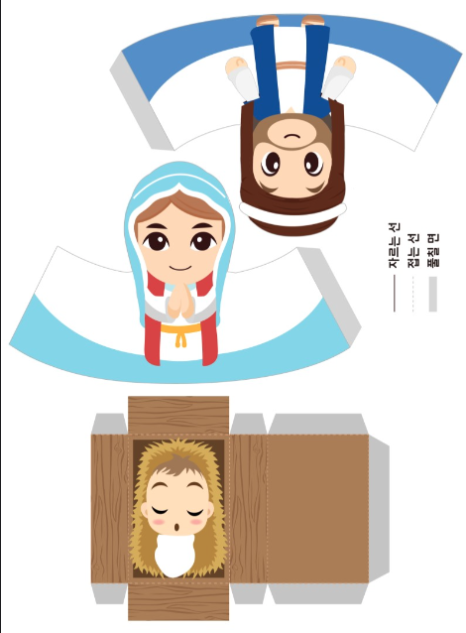
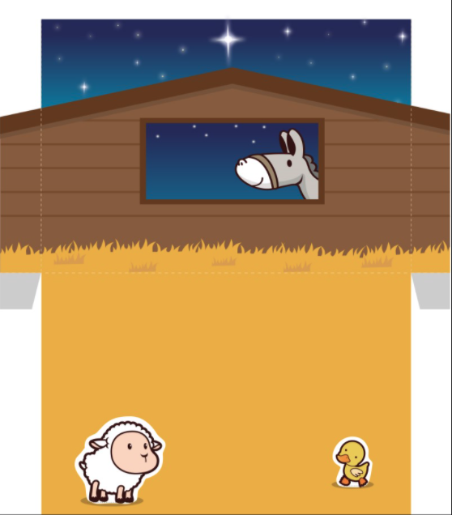
A trabajar
Recorta y arma tu pesebre

Slide 13


Ahora vamos a cantar

Slide 14
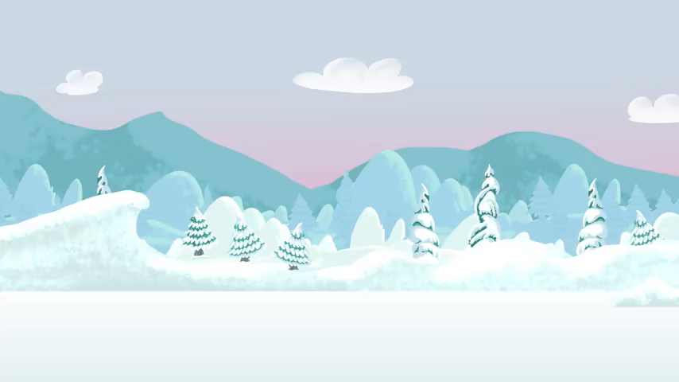

Slide 15


BUEN TRABAJO

